Slide 1
LA MODE
De la Préhistoire à nos jours…
La mode, c’est quoi, ça vient d’où et ça sert à quoi ?
Difficile de trouver une définition concise et précise de cet univers infini, communautaire et à la fois très personnel. Mais pour aller vraiment vite, on pourrait dire que la mode, c’est la nouveauté, l’originalité, parfois même une provocation contre l’ordre établi. En rupture avec les traditions, c’est un précieux indicateur de l’évolution de notre société.

Slide 2
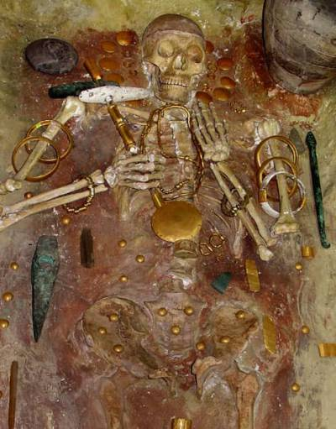
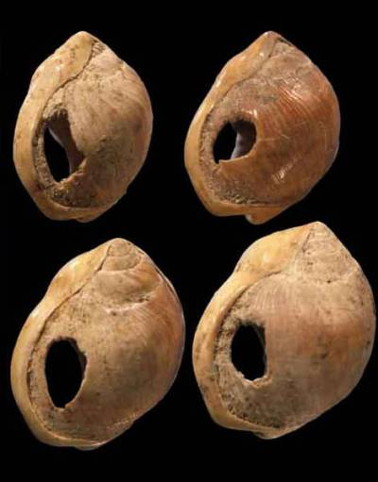
LA MODE À LA PRÉHISTOIRE
Nécropole de Varna contenant les plus anciens bijoux en or connus à ce jour, créés entre 4600 et 4200 av. J.-C. Yelkrokoyade CC 3.0
Coquillages percés du site de Blombos, Afrique du Sud, datant de 75000 ans

Slide 3
Aux prémices de l’humanité, le vêtement n’était que fonctionnel.
Rapidement, le vêtement fonctionnel revêt une autre fonction. On l’améliore, le teint, le coud. Et puis on le customize, on accroche des bijoux, des broches. On le personnalise un peu. En fonction de sa tribu, de son origine géographique, de sa famille, de son âge et de son sexe.
Ainsi et même sous des latitudes clémentes, les populations agrémentaient leur tenue d’une multitude d’accessoires tels que des pagnes végétaux, des plumes ou des bijoux sculptés dans l’os par exemple. Des accessoires inutiles d’un point de vue fonctionnel dont le seul but était « d’être beau », de « séduire ».
Il s’agit là des prémices, très balbutiants, de ce qui deviendra plusieurs milliers d’années plus tard, “la mode”.

Slide 4
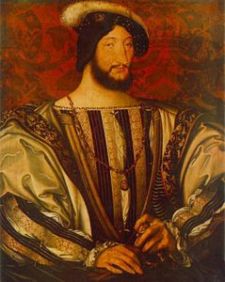
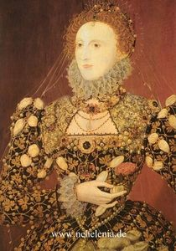
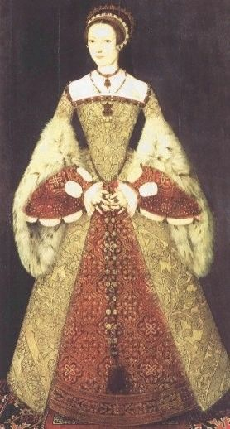
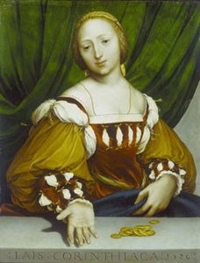
LA MODE ARISTOCRATIQUE
En France dès le 14e siècle, la mode est un caprice aristocratique qui fait sensation à la Cour. C’est ce qui permet aux classes aisées de se distinguer des classes populaires.
XVème siècle
la Renaissance

Slide 5
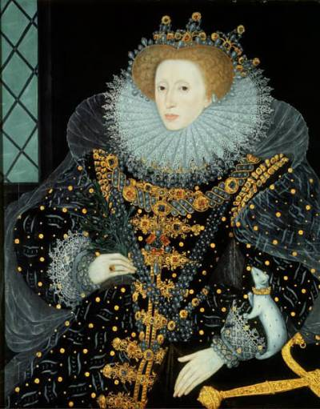
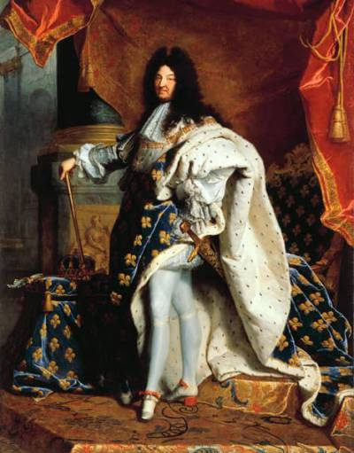
La mode du 16ème siècle selon Élisabeth Ire (1533-1603), reine d’Angleterre
La mégalomanie vestimentaire du solaire Louis XIV (1638-1715) pour qui la suprématie passait par l’allure… et les chaussures. Il en possédait 2500 paires !

Slide 6
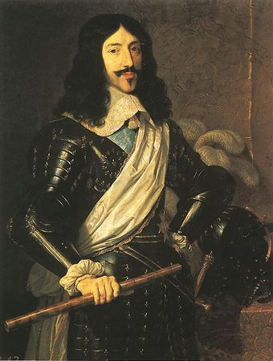
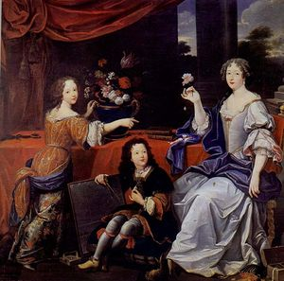
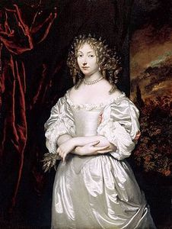
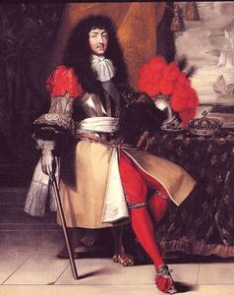
XVIIème siècle

Slide 7
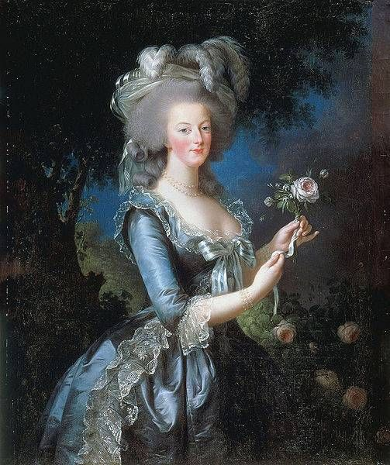
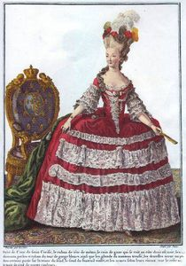
XVIIIème siècle

Slide 8
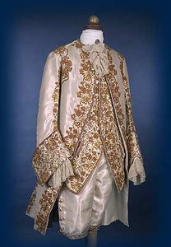
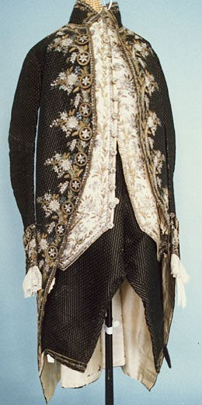
XVIIIème siècle

Slide 9
C’est à cette période aussi que l’on commence à se parfumer (il faut dire qu’à l’époque, le parfum remplace allègrement le savon) et à se maquiller. Ce ne n’est pas l’apanage des femmes. Les hommes aiment se couvrir le visage d’une poudre qui leur confère un teint blanchâtre très “tendance” à l’époque (le bronzage est la hantise des classes aisées, qui pourraient alors être assimilées au bas peuple travaillant dans les champs).
L’histoire de la mode commence vraiment au 19e siècle. Le créateur Charles-Frédéric Worth, pionnier de la Haute Couture, fait défiler, le premier, ses modèles sur de vrais mannequins, dans de prestigieux salons où se rassemblent une clientèle féminine aisée… sans doute les premiers défilés de couture de l’histoire.

Slide 10
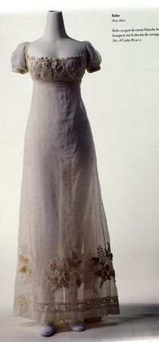
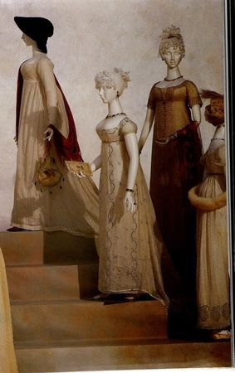
XIXème siècle

Slide 11
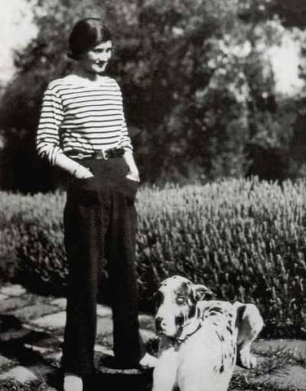
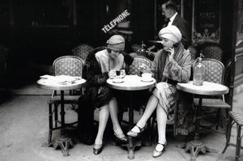
LA MODE AU 20E SIÈCLE
Tenue du couturier Chanel 1928

Slide 12
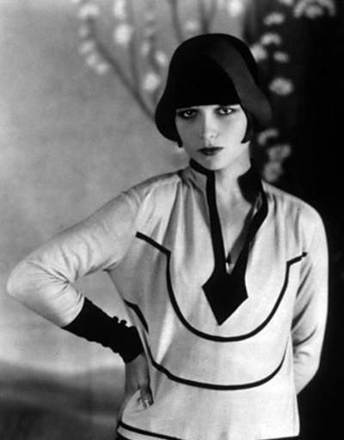
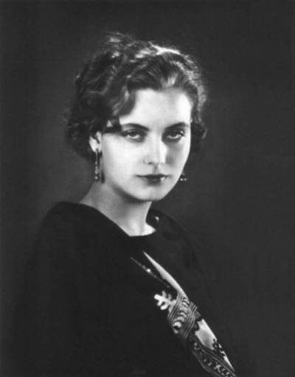
Vers 1920, Naissance des cheveux courts
En 1925, on estime qu’une femme sur trois porte alors les cheveux courts.
Louise Brooks, actrice 1925
Greta Garbo, actrice 1920

Slide 13
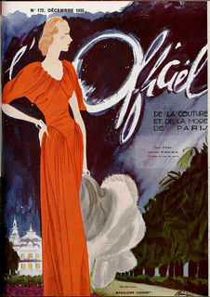
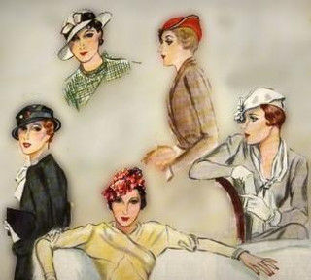
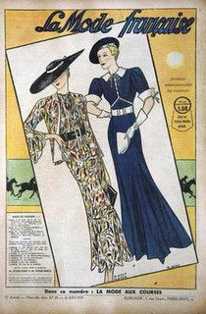
Années 1930

Slide 14
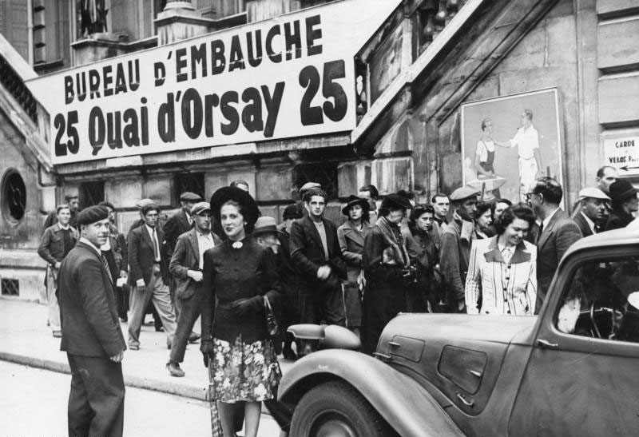
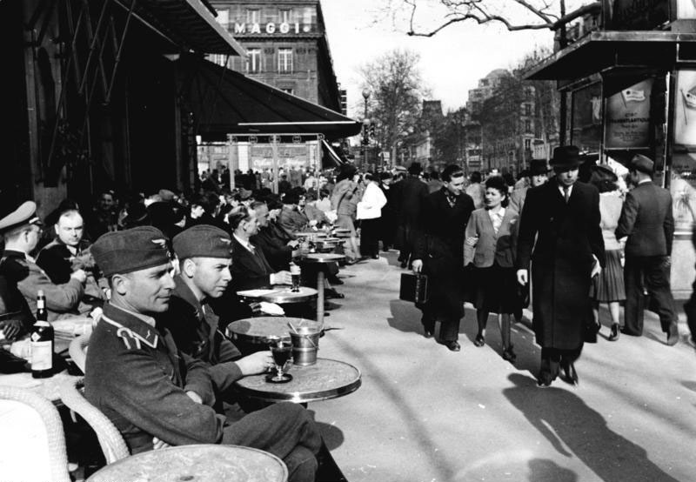
Années 40 à Paris

Slide 15
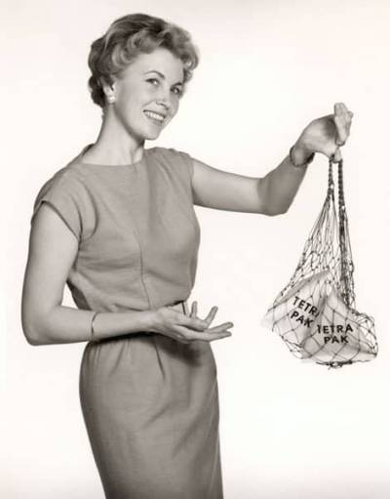
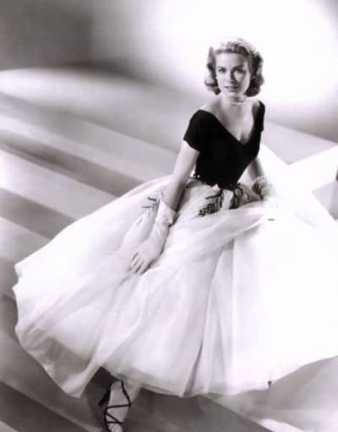
Années 50

Slide 16
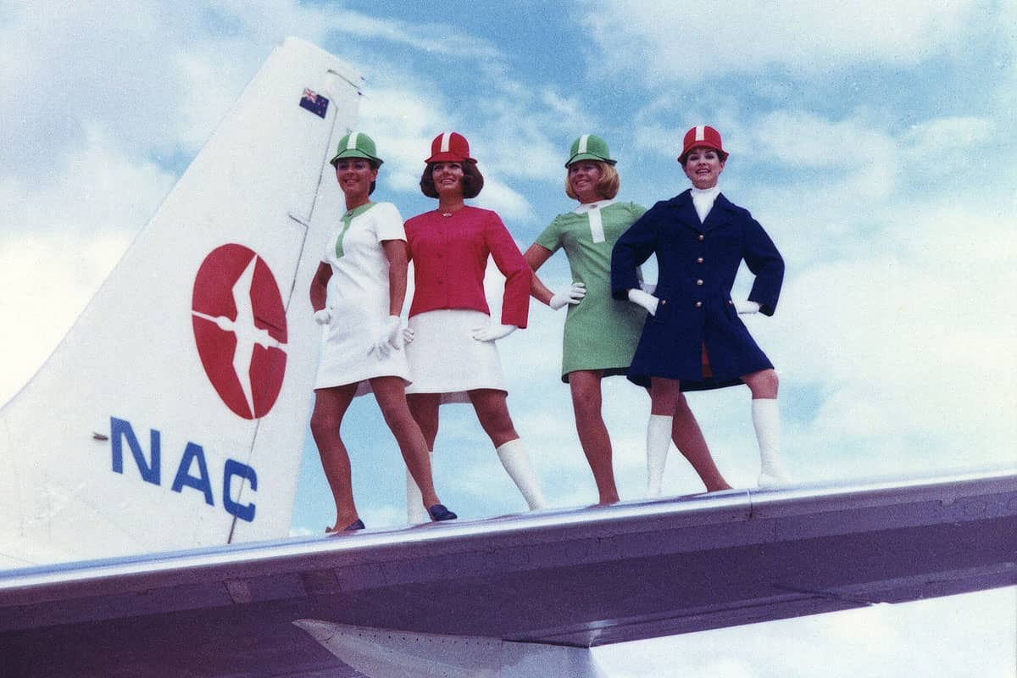
Années 60
Entre 1959 et 1975, les hôtesses de la compagnie aérienne National Airways

Slide 17
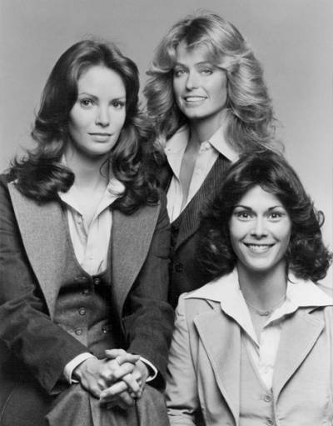
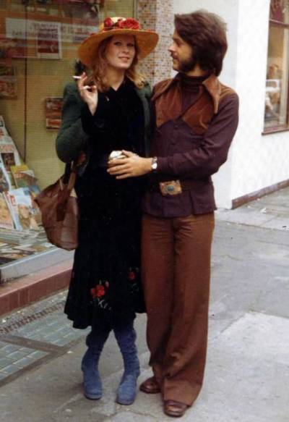
Années 70

Slide 18
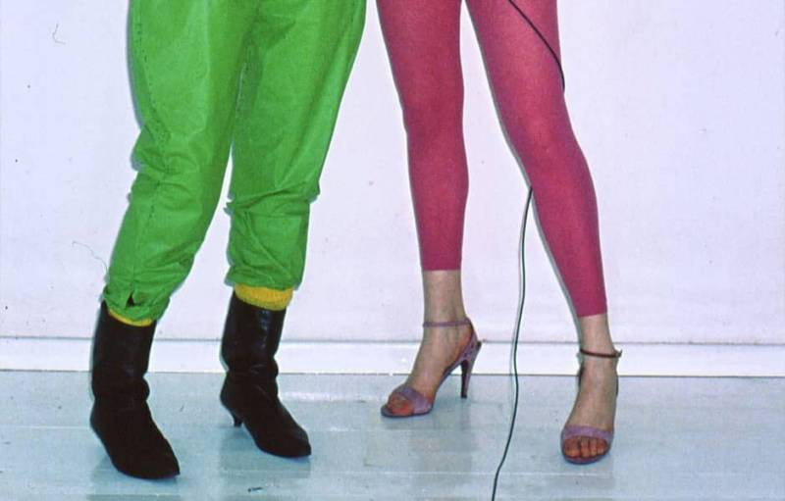
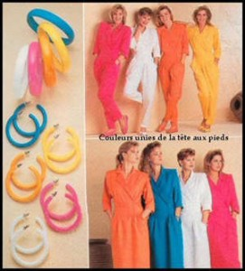
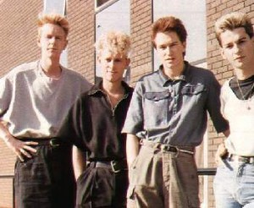
Années 80

Slide 19
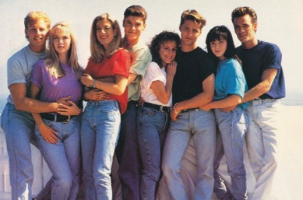
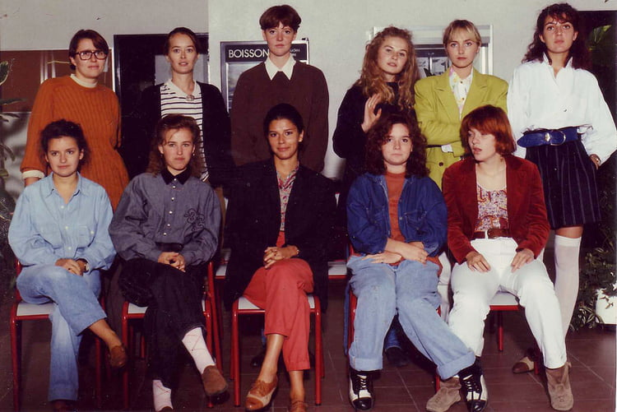
Années 90

Slide 20
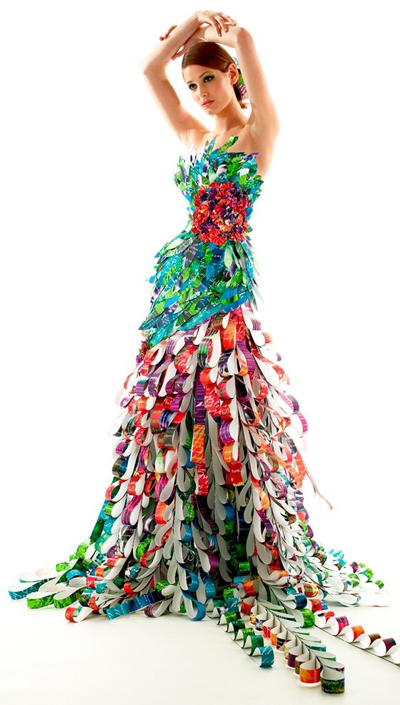
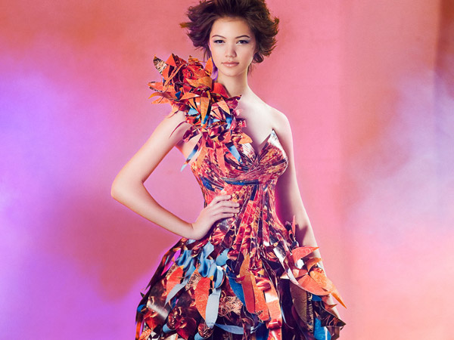
ECO CREATIONS
Robes entièrement réalisées à partir de magazines recyclés. Des éco-créations signées de la styliste et designer Lia Griffith.

Slide 21
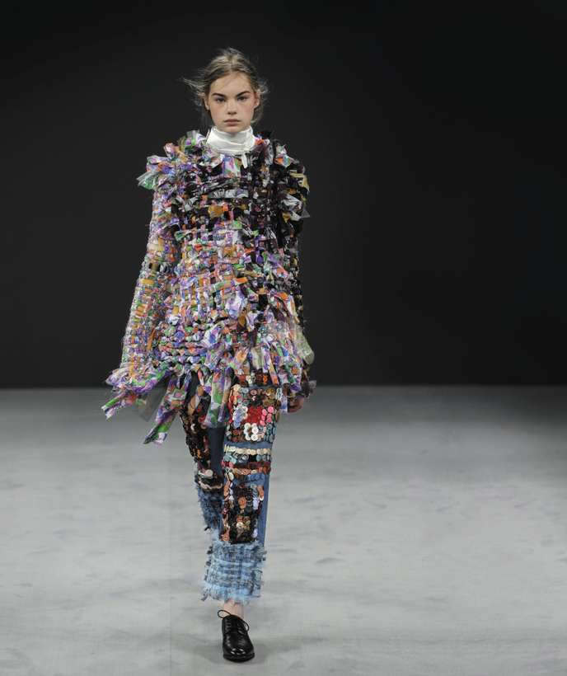
Pour son défilé automne-hiver 2016, la maison Viktor & Rolf a présenté des modèles réalisés à partir de pièces de ses précédentes collections.

Slide 22
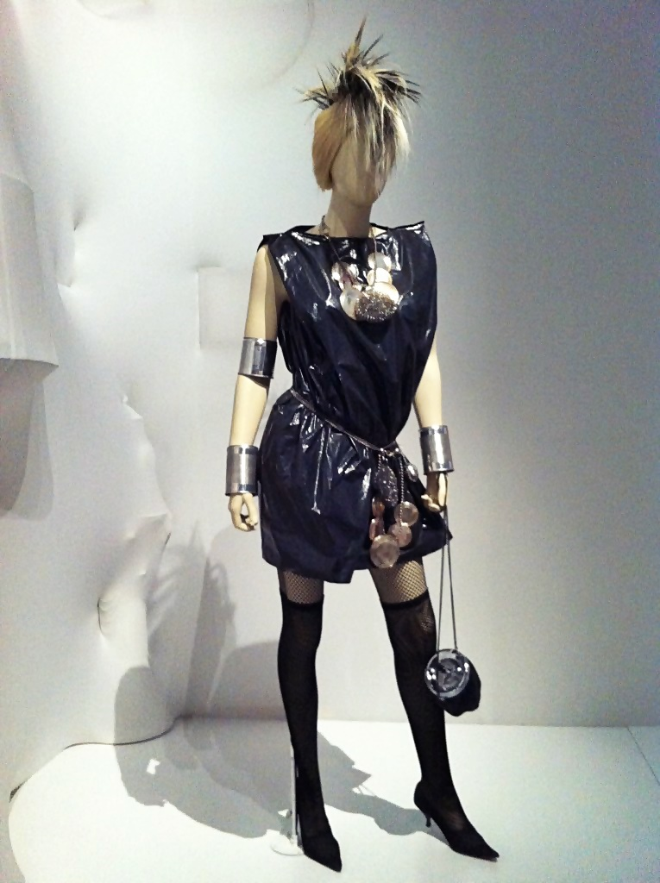
Jean-Paul Gaultier a suivi son inspiration éco-créative avant-gardiste pour réaliser cette silhouette « sac poubelle » (une de ses premières créations – 1980).
Pour les accessoires, il ne faut pas aller chercher bien loin, car il utilise tout simplement des boites de conserves comme bracelets, ou encore un cendrier pour le sac …

